Slide 1
RISICOMANAGEMENT
Deel 9 — Rollen en governance: wie draagt dit structureel?
Niveau 1: Fundament · Meridiaan Pensioen N.V. · Ductus

Slide 2
Terugblik
Context. Register. Escalatiedocument.
Compleet — voor dit ene project.

Slide 3
Sanne's grotere vraag
Niet: hoe beheers ik dit project?
Hoe zorg ik dat dit overal gebeurt, zonder dat ik overal bij hoef te zijn?

Slide 4
WGP 2.0: drie rollen, niet ingevuld
Geen risicomanager.
Geen eigenaarschap.
Interne audit pas achteraf, via de post-mortem.

Slide 5
Drie rollen
Risico-eigenaar
draagt het risico dagelijks
Risicomanager
ondersteunt en bewaakt
Interne auditor
toetst het systeem, achteraf

Slide 6
Risico-eigenaar
Risicomanagement is onderdeel van hun werk.
Niet: “de mensen die het voor hen doen”.

Slide 7
Risicomanager
Sanne's rol.
Instrumenten. Kwaliteitsbewaking. Eigen rapportagelijn.

Slide 8
Interne auditor
Onafhankelijk. Achteraf.
Toetst niet één risico — toetst het systeem.

Slide 9
Three lines of defence
Eerste lijn
operationeel management
Tweede lijn
risicomanagement/compliance
Derde lijn
interne audit

Slide 10
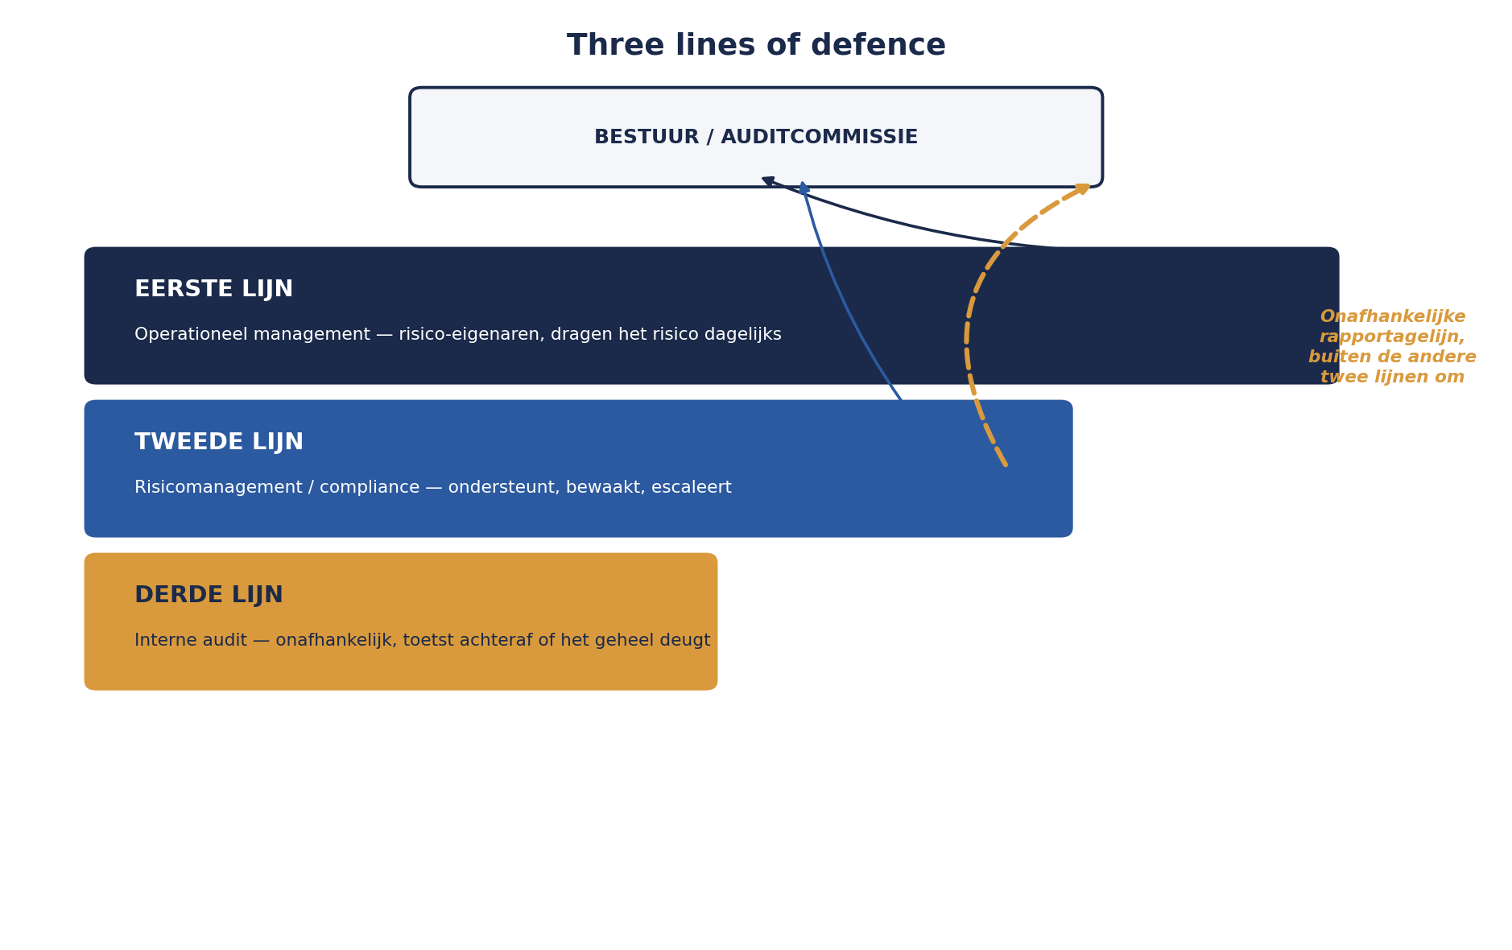
Three lines of defence
Figuur 9-1 — Drie lijnen, met de derde lijn los gerapporteerd naar een auditcommissie.

Slide 11
Eén regel die alles draagt
De derde lijn rapporteert nooit aan wie zij controleert.

Slide 12
Wat er anders gebeurt
Verlies van onafhankelijkheid = verlies van functie.

Slide 13
Opdracht 9.1 — plenair, 15 minuten
Vijf activiteiten. Welke lijn?

Slide 14
De verleiding
“Sanne beslist toch gewoon wat er met dit risico gebeurt?”

Slide 15
Waarom dat averechts werkt
De eigenaar trekt zich terug: “dat is nu haar zaak.”
Precies wat het eerste-lijns-principe wil voorkomen.

Slide 16
KERNZIN 6
De risicofunctie beslist niet namens de risico-eigenaar — zij zorgt dat de juiste vraag op tafel komt, op het juiste moment, bij de juiste persoon.

Slide 17
Mandaat versus beslissingsmacht
Mandaat
het recht om te agenderen, bevragen, escaleren
Beslissingsmacht
het recht om de uitkomst te bepalen

Slide 18
Wat Sanne wél kan
Sessie beleggen. Herziening vragen. Escaleren.

Slide 19
Wat Sanne niet kan
Zelf de respons kiezen.
Zelf een actiehouder aanwijzen.
(Vooruitwijzing: deel 28, wat als je mandaat is uitgeput?)

Slide 20
Opdracht 9.2 — tweetallen, 20 minuten
Vier bevoegdheden. Mandaat of beslissingsmacht?

Slide 21
Governance van het proces zelf
Document | Wie stelt vast
Context/criteria | Stuurgroep
Register | Eigenaren vullen, Sanne bewaakt
Escalatiedocument | Stuurgroep

Slide 22
Opdracht 9.3
Bouw dezelfde tabel voor je eigen organisatie.

Slide 23
Sanne's positionering
Rapporteert rechtstreeks aan de directie.
Geen hiërarchische macht — wel het mandaat om te escaleren.

Slide 24
Precies wat er ontbrak
Niemand met het mandaat om onafhankelijk te signaleren.
Niemand die rechtstreeks naar de top kon, zonder eerst toestemming te vragen.

Slide 25
Niveau 1: inhoudelijk compleet
Negen delen. Vijf faalpunten, allemaal gesloten.
Zes kernzinnen.

Slide 26
Voor deel 10
Meenemen:
al het eigen materiaal uit deel 3 t/m 9
Deel 10:
examentraining CRMF-format + capstone — de afsluiting van niveau 1.

